Slide 1
스쿨뱅킹 프로그램 이용방법 안내서
2020

Slide 2
0. 스쿨뱅킹 안내.
학교
이체자료
수신
이체자료
생성
은행처리
이체자료
송신
스쿨뱅킹이란?
스쿨뱅킹이란 학부모님과 학교선생님께서 일일히 은행에 찾아가지 않아도 스쿨뱅킹프로그램을 통해 납부금을 학부모의 계좌에서 학교의 모계좌로 일괄 자동입금처리하는 서비스입니다. 스쿨뱅킹 업무처리는 위 그림과 같은 흐름으로 처리가 됩니다.

Slide 3
0. 스쿨뱅킹 안내.
학부모님의 편리성
매번 납부금 납부시 은행방문하여 무통장입금, 인터넷뱅킹시 수수료 발생 및 현금수납을 하는 불편함이 없습니다.
학생(원아) 현금 납부시 분실 및 현금소지로 인한 위험요소가 없습니다.
현금수납 및 무통장입금시 입금내역 확인 및 입금한 학생정보 확인의 불편함이 없습니다.
바쁜 업무시간대에 현금수납하러 학부모님, 학생 방문시 업무 불편이 최소화가 됩니다.
스쿨뱅킹프로그램을 통해 이체자료 관리가 가능하여 선생님들의 업무 처리시
간을 단축시켜드립니다.
학교의 편리성
익숙하지 못한 새로운 시스템 이용에 거부감을 느끼시는 선생님, 학부모님들도
있으시겠지만
데이콤에서 제공하는 스쿨뱅킹을 1~3달정도 이용을 하시면 편리함에 만족을 하실 겁니다.
당부의 말씀

Slide 4
기본정보입력
출금동의
대상자관리
수납관리
기타
로그인 비밀번호 변경 자료 백업 사용자환경설정
출금동의
조회
등록
송수신
학생기초자료관리 교사기초자료관리 부분면제자관리
이체자료관리 현금수납처리 환불처리
출력 SMS문자메세지 새학년반편성

Slide 5
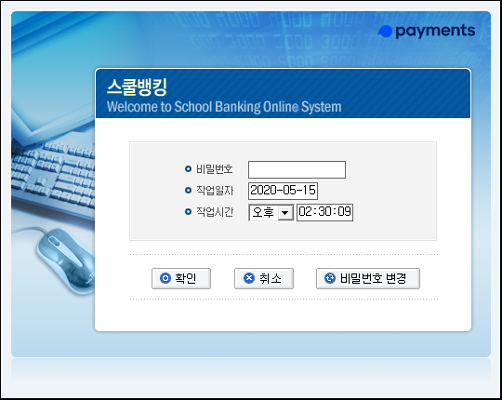
1. 로그인 및 비밀번호 변경 안내
1. 초기 비밀번호는 1111 입니다.
2. 비밀번호 변경을 클릭합니다.

Slide 6
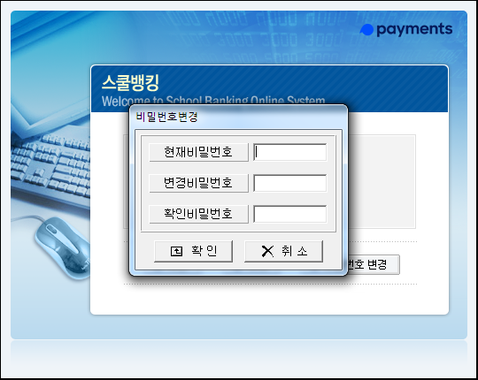
1. 로그인 및 비밀번호 변경 안내
1. 현재 비밀번호
1111 을 입력합니다.
2. 희망비밀번호를
입력합니다.
3. 확인 클릭

Slide 7
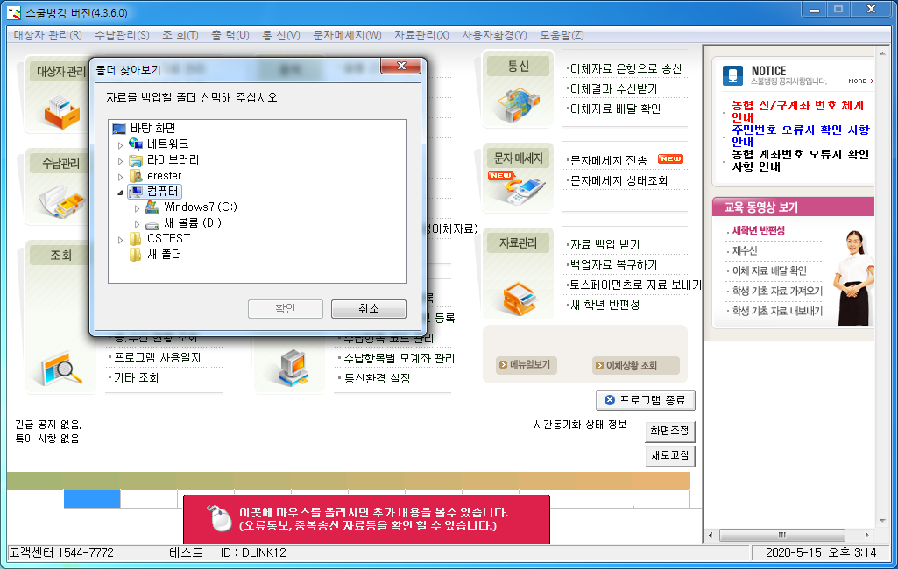
2. 자료 백업 안내
2. 자료백업을 저장할 경로를 지정합니다.
1. 자료 백업 받기를 클릭합니다.

Slide 8
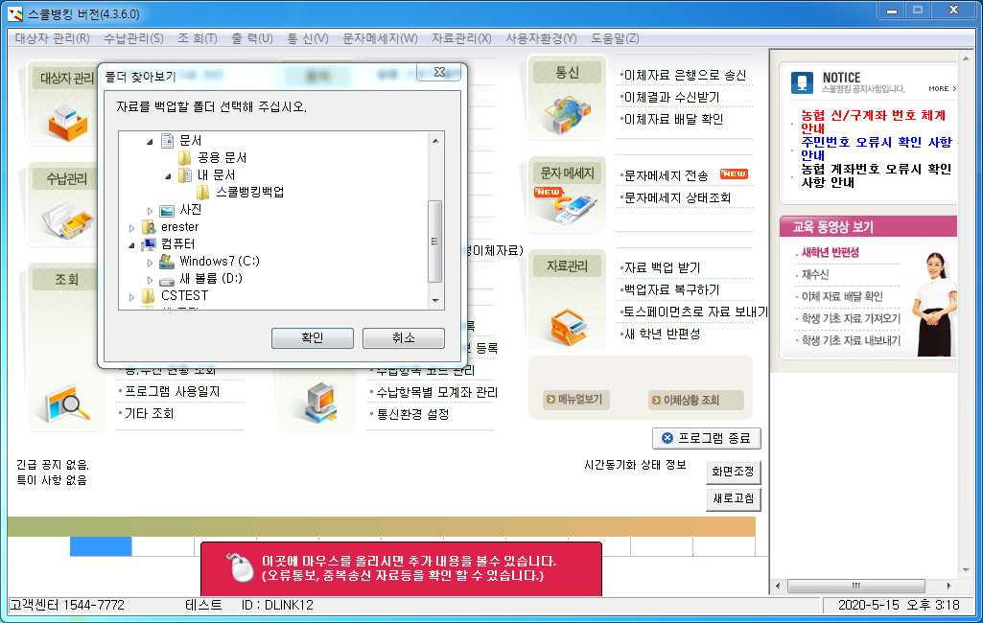
2. 자료 백업 안내
1. 매뉴얼에서는
내문서->스쿨뱅킹백업 에 저장합니다.
2. 확인 클릭
중요
자료 백업시 로컬디스크(C:) 가 아닌 로컬디스크(D:) 와 같은 다른 디스크에 저장해주세요. 저장할 여유 하드디스크가 없다면 USB 메모리에 저장하여 보관하실 것을 권장해드립니다.

Slide 9
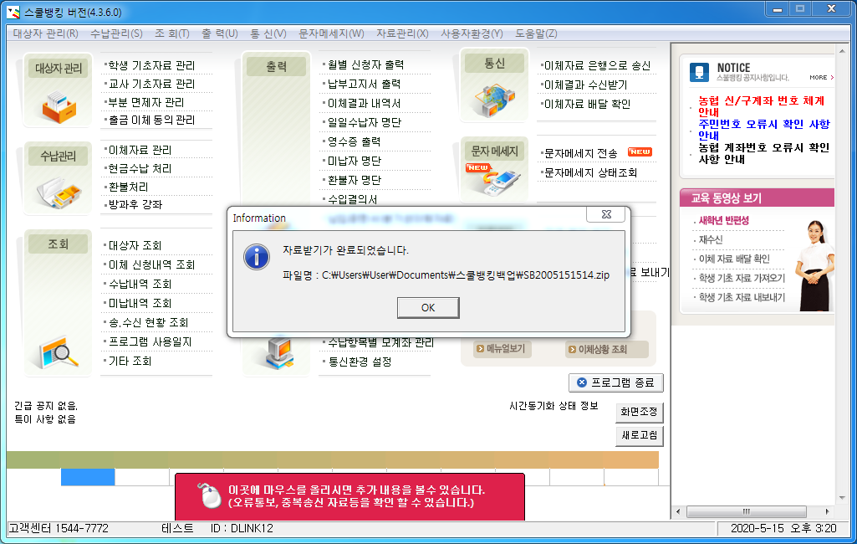
2. 자료 백업 안내
자료백업이 완료되었습니다.
확인 클릭
중요
자료를 백업하는 이유는 백업자료가 있다면 언제든 자료를 백업 시점으로 복구를 할 수 있습니다. 컴퓨터교체, 새학년반편성등 큰 작업시 반드시 백업해주세요.

Slide 10
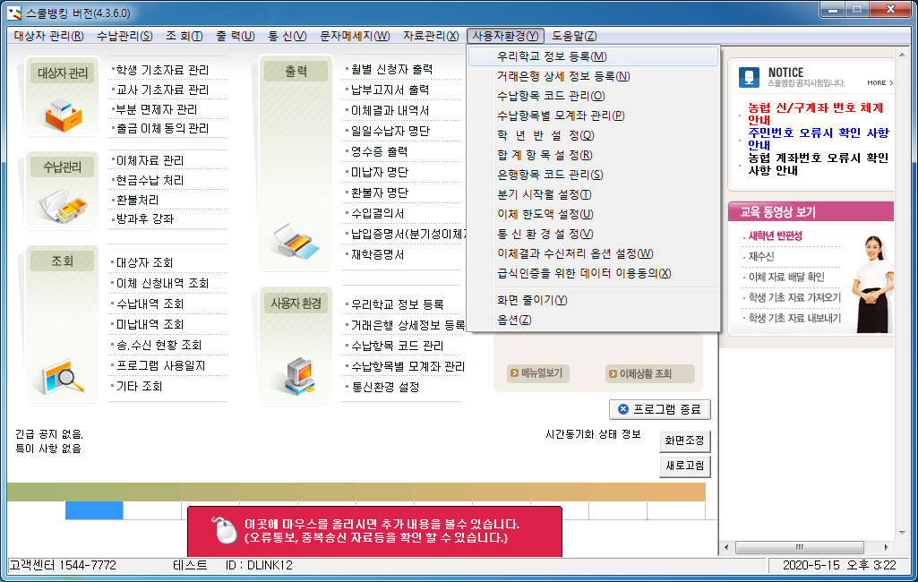
3. 사용자환경설정->우리학교정보등록 안내
사용자환경을 클릭합니다.
우리학교정보등록을 클릭합니다.

Slide 11
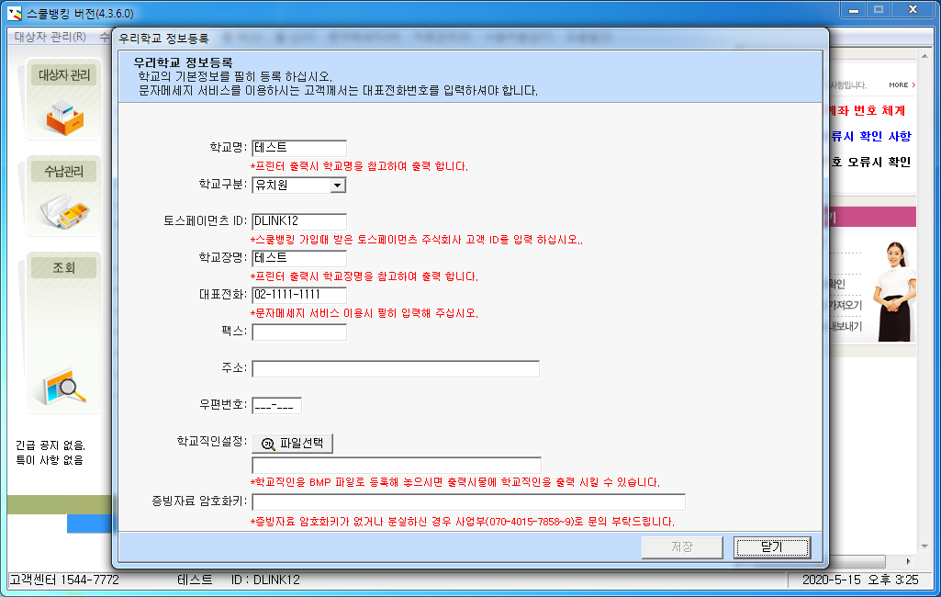
3. 사용자환경설정->우리학교정보등록 안내
학교의 정보를 입력합니다.
토스페이먼츠ID는 스쿨뱅킹 신청시 데이콤에서 부여됩니다.
3. 다 입력하셨다면 저장 클릭

Slide 12
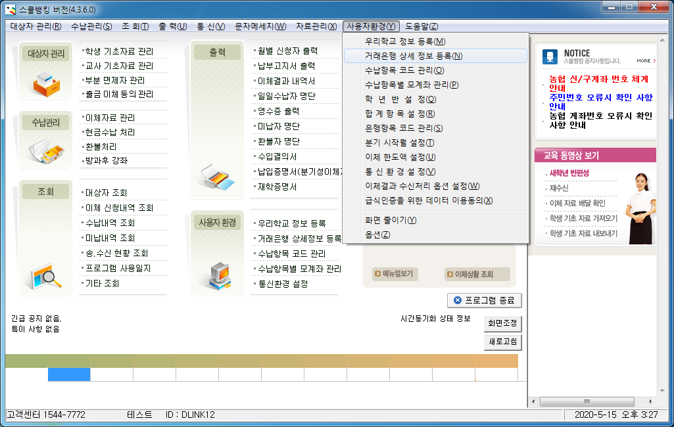
3. 사용자환경설정->거래은행 상세 정보 등록 안내
사용자환경 클릭
거래은행 상세정보등록 클릭

Slide 13
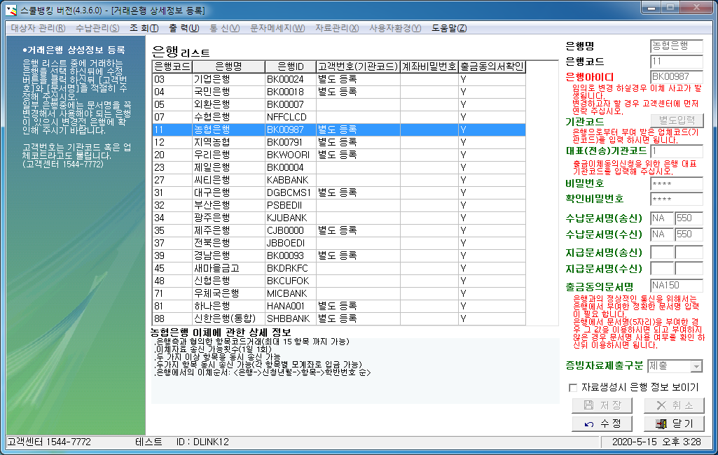
3. 사용자환경설정->거래은행 상세 정보 등록 안내
거래은행을 찾아 마우스로 클릭합니다.
매뉴얼에서는 농협중앙회를 예로 선택합니다.
3. 수정클릭

Slide 14
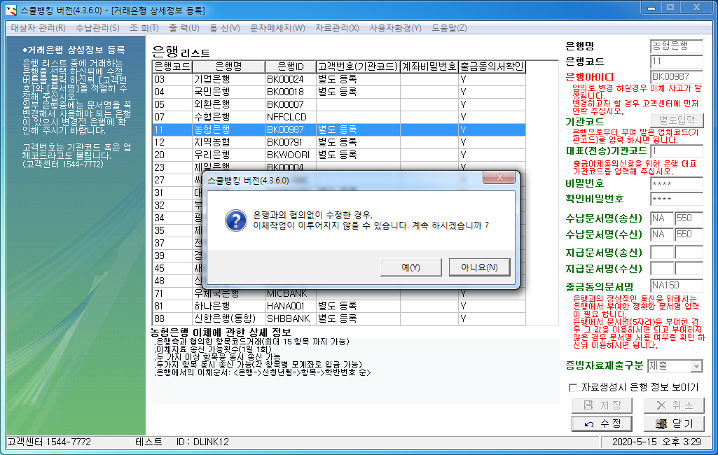
3. 사용자환경설정->거래은행 상세 정보 등록 안내
1. 예(Y) 클릭
중요
거래은행 상세 정보의 내용은 매우 중요하며 이용자께서 임의로 변경하시면 안됩니다. 변경할 내용이 있다면 거래은행과 데이콤 고객센터(02-2089-0202)에 문의하여 주세요.

Slide 15
3. 사용자환경설정->거래은행 상세 정보 등록 안내
1. 별도입력 클릭

Slide 16
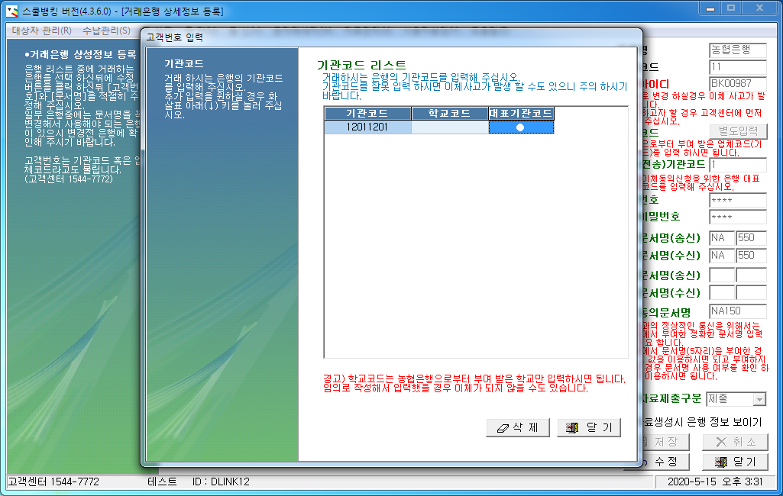
3. 사용자환경설정->거래은행 상세 정보 등록 안내
2. 대표기관코드란을 마우스로 더블클릭하여 ● 표시를 합니다.
1. 은행에서 부여받은 고객번호
(기관코드)를 입력합니다.
3. 닫기 클릭
중요
고객번호는 은행마다 부르는 명칭이 다르며 고객번호, 기관코드, 펌뱅킹ID등으로 불립니다. 은행에서 부여받은 고객번호를 모르신다면 은행으로 문의해주세요.

Slide 17
3. 사용자환경설정->거래은행 상세 정보 등록 안내
1. 저장클릭

Slide 18
3. 사용자환경설정->수납항목 코드 관리 안내
사용자환경 클릭
수납항목 코드 관리 클릭

Slide 19
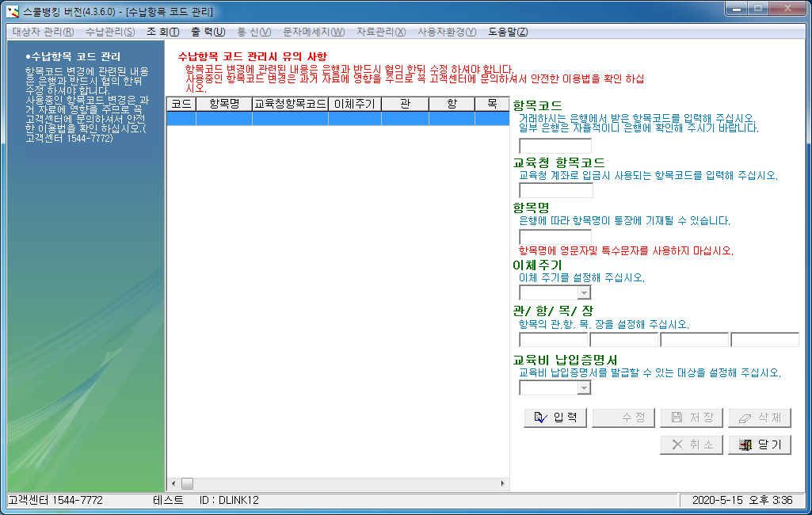
3. 사용자환경설정->수납항목 코드 관리 안내
1. 입력 클릭

Slide 20
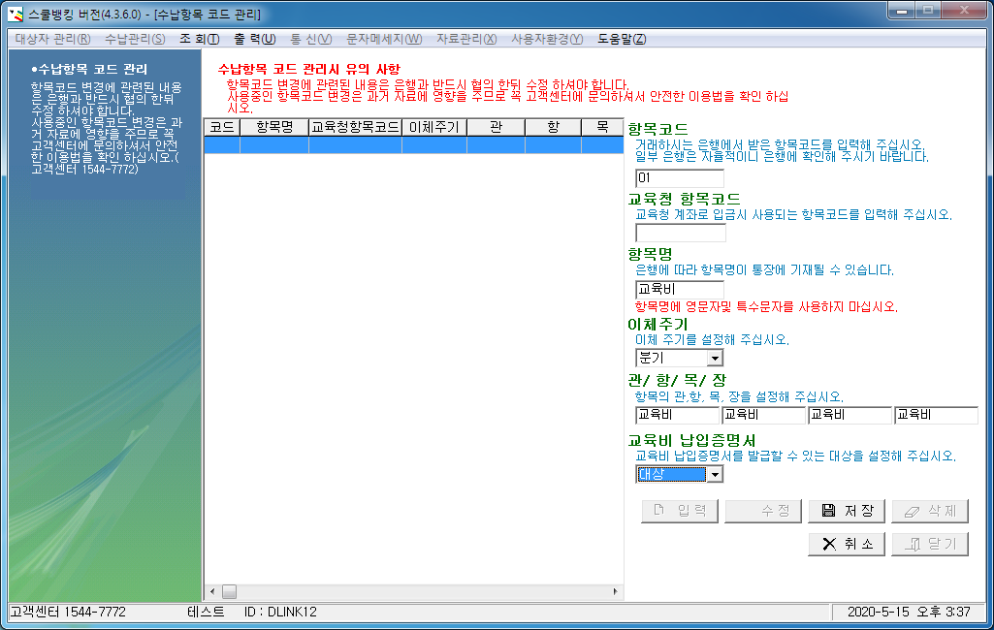
3. 사용자환경설정->수납항목 코드 관리 안내
1. 항목명을 입력합니다.
2. 수납항목의 이체주기를 월, 분기 중 선택하세요.
4. 저장 클릭
3. 교육비 납입증명서 발행 대상 여부를 선택하세요.

Slide 21
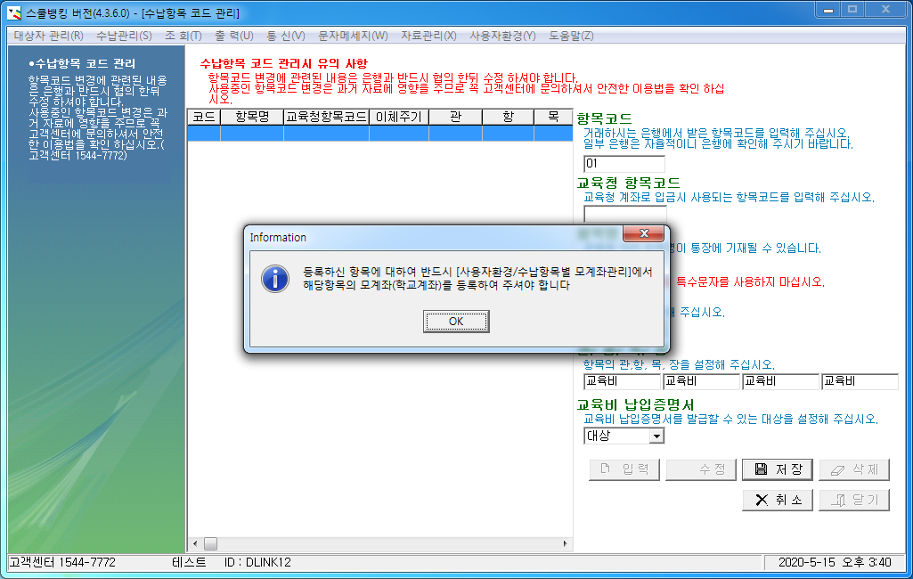
3. 사용자환경설정->수납항목 코드 관리 안내
1. 확인 클릭

Slide 22
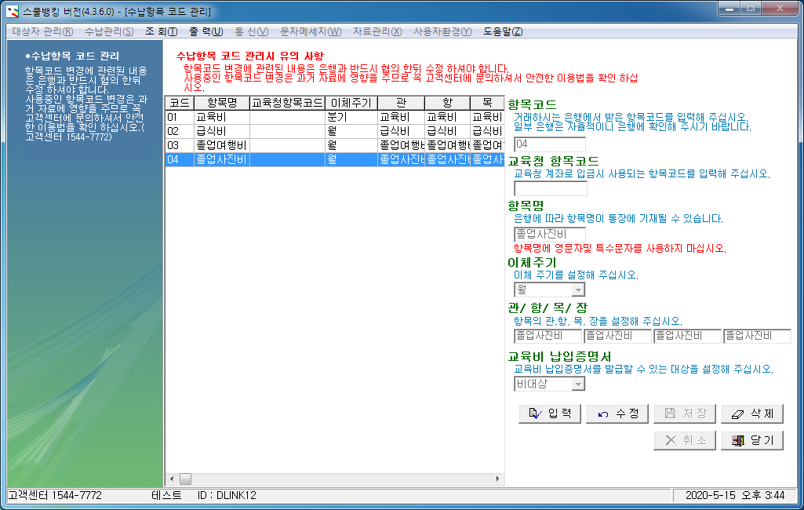
3. 사용자환경설정->수납항목 코드 관리 안내
1. 위 과정을 반복하여 학교에서 수납하는 항목을 모두 입력합니다.
2. 모두 입력하셨다면 닫기를 클릭합니다.

Slide 23
3. 사용자환경설정->수납항목별 모계좌관리 안내
사용자환경 클릭
수납항목별 모계좌 관리 클릭

Slide 24
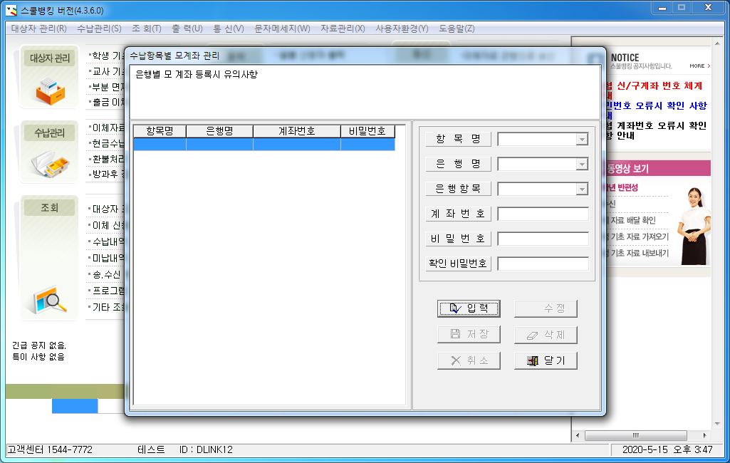
3. 사용자환경설정->수납항목별 모계좌 관리 안내
1. 입력 클릭

Slide 25
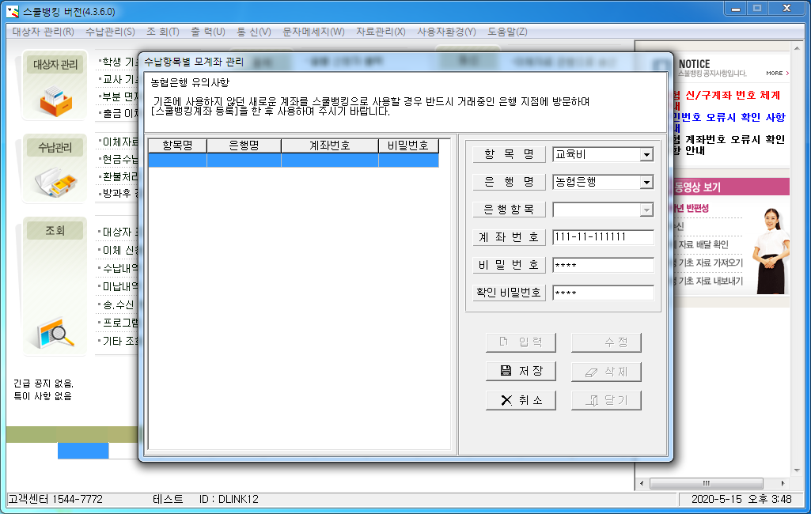
3. 사용자환경설정->수납항목별 모계좌 관리 안내
1. 항목명을 선택합니다.
3. 은행과 계약된 학교의 모계좌번호를 입력합니다.
2. 학교 주거래 은행을 선택합니다.
5. 저장 클릭
4. 학교 모계좌의 비밀번호를 입력합니다.
중요
은행과 계약되어 등록된 계좌만 입력하세요.

Slide 26
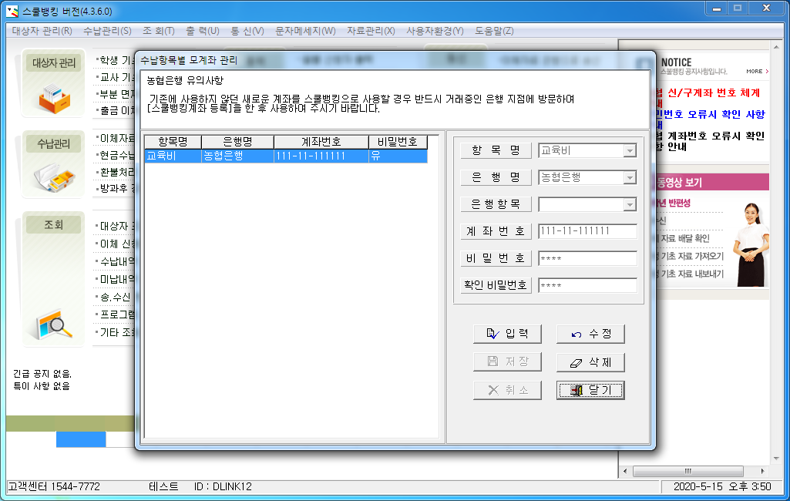
3. 사용자환경설정->수납항목별 모계좌 관리 안내
1. 교육비 항목에 대해 설정이 완료되었습니다.
2. 추가 항목이 있다면 입력 클릭합니다.

Slide 27
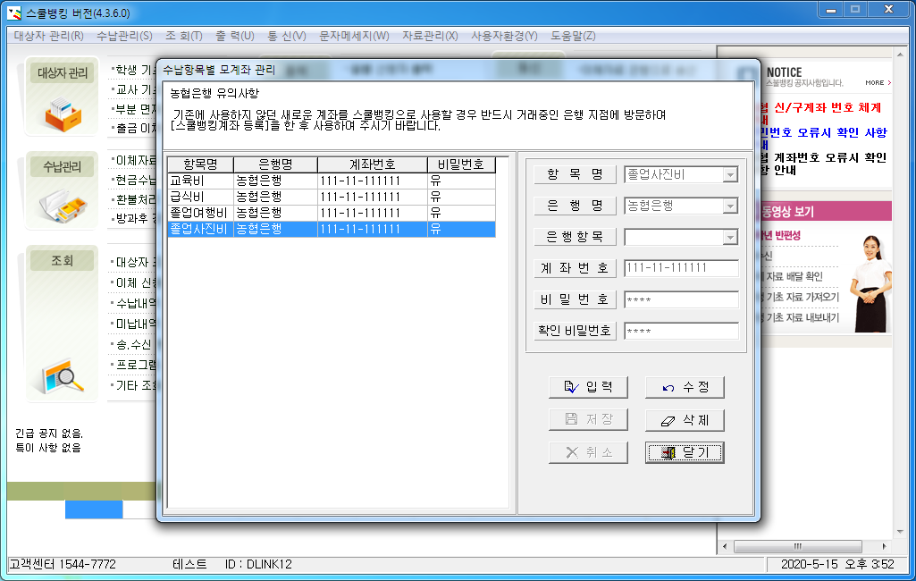
3. 사용자환경설정->수납항목별 모계좌 관리 안내
1. 모두 다 입력하셨다면 닫기 클릭합니다.

Slide 28
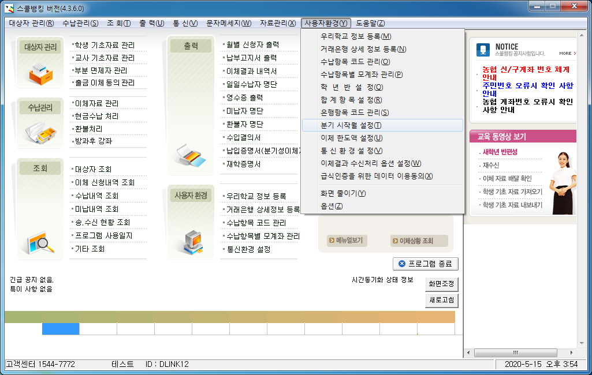
3. 사용자환경설정->분기 시작월 설정 안내
사용자환경 클릭
분기 시작월 설정 클릭

Slide 29
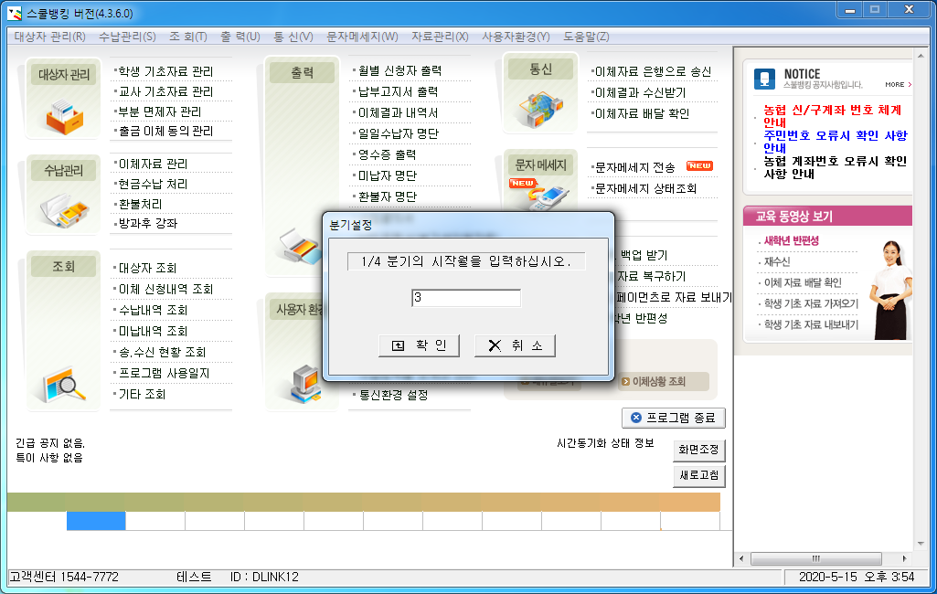
3. 사용자환경설정->분기 시작월 설정 안내
3월을 입력합니다.
확인 클릭

Slide 30
3. 사용자환경설정->통신환경설정 안내
사용자환경 클릭
통신환경설정 클릭

Slide 31
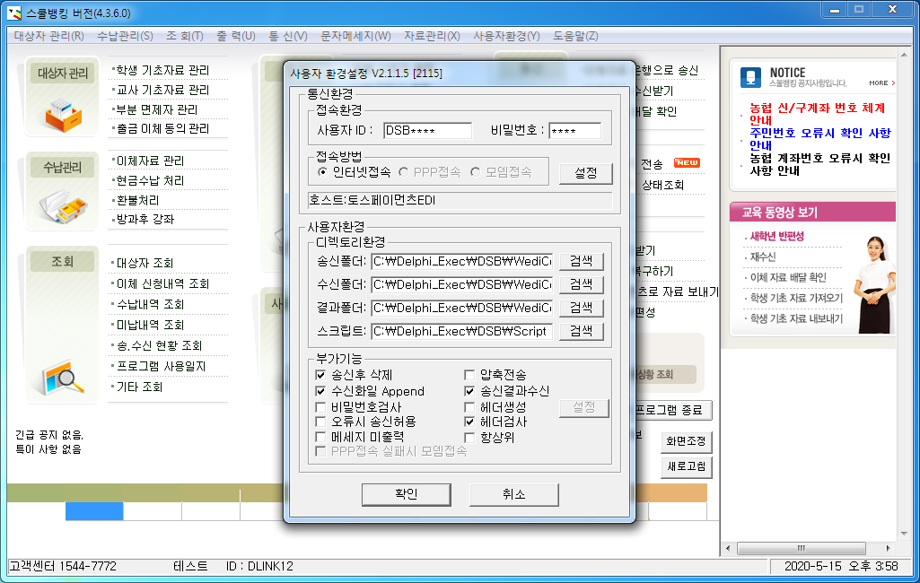
3. 사용자환경설정->통신환경설정 안내
1. 토스페이먼츠에서 부여받은 ID,
비밀번호를 입력합니다.
2. 확인 클릭

Slide 32
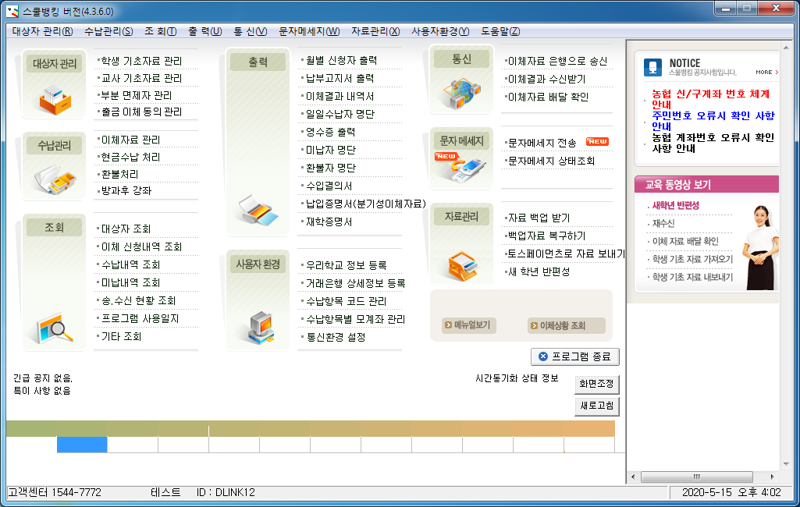
4. 학생 기초자료 관리 안내
1. 학생 기초자료 관리를 클릭합니다.

Slide 33
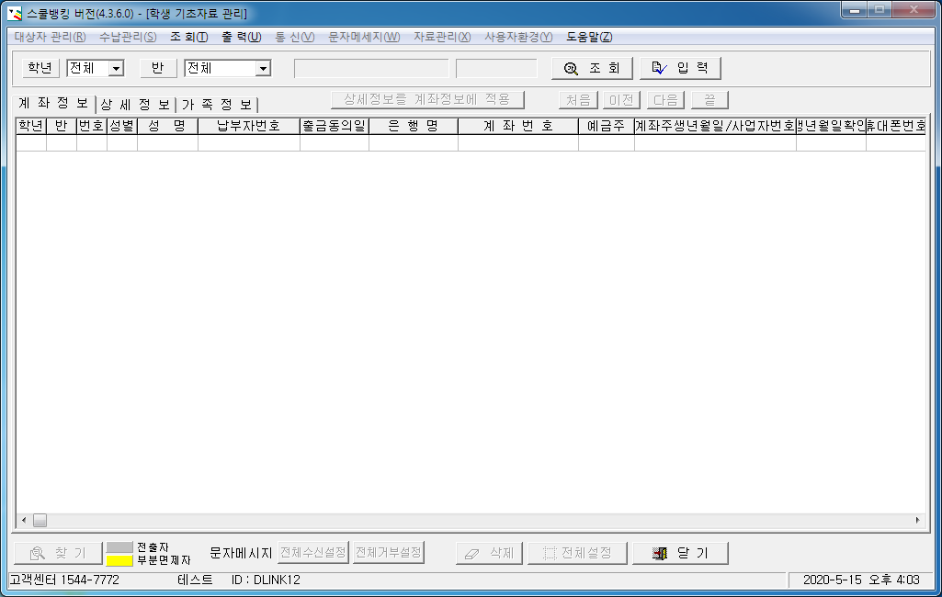
4. 학생 기초자료 관리 안내
1. 입력 클릭

Slide 34
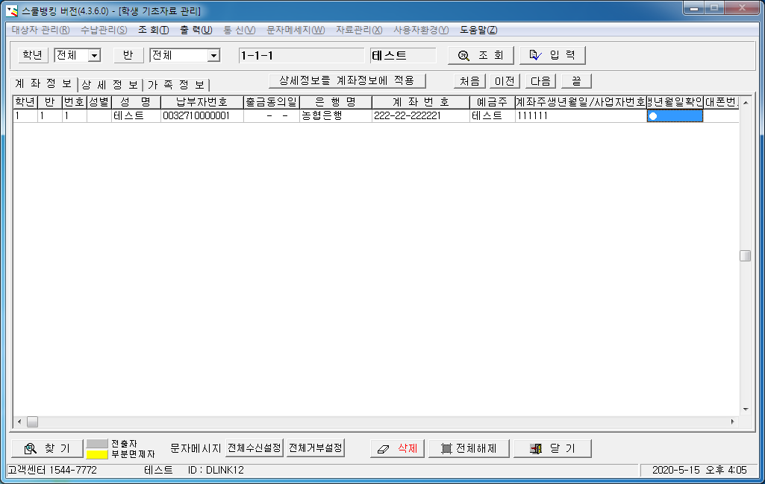
4. 학생 기초자료 관리 안내
1. 자동이체신청한 학생의 정보를 입력합니다.
2. 모두 입력하셨다면 닫기 클릭
중요
학년, 반, 번호, 학생주민번호, 예금주성함, 예금주주민번호, 계좌번호 필수 입력사항입니다. 예금주가 아버님이시면 예금주주민번호는 아버님 주민번호를 입력해주세요.
예금주가 어머님이시면 예금주주민번호는 어머님 주민번호를 입력해주세요. 예금주가 학생본인이면 예금주주민번호는 학생주민번호를 입력해주세요.

Slide 35
5. 출금동의 등록 안내
대상자관리 클릭
출금동의 등록 및 해지신청 클릭

Slide 36
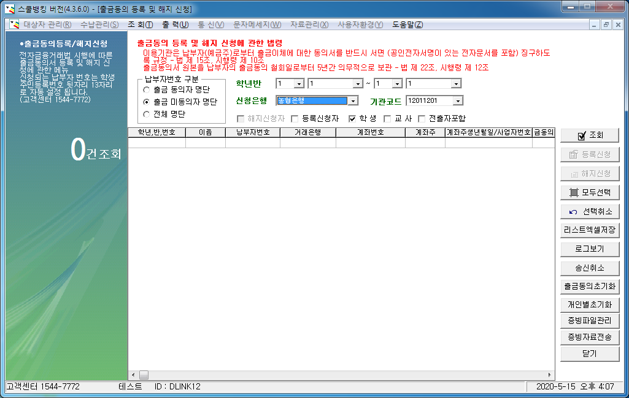
5. 출금동의 등록 안내
1. 출금 미동의자 명단 클릭
3. 조회 클릭
2. 거래은행을 선택합니다.

Slide 37
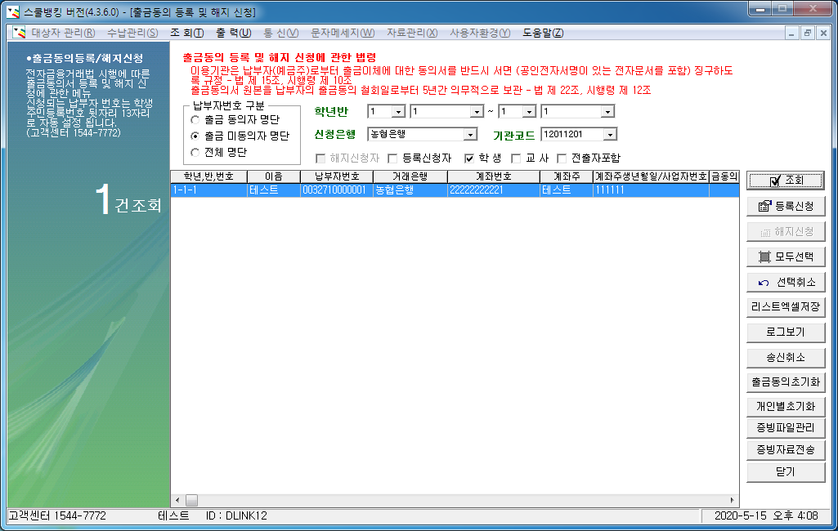
5. 출금동의 등록 안내
1. 출금동의가 안된 1명의 학생명단이 조회됩니다.

Slide 38
5. 출금동의 등록 안내
2. 등록신청 클릭
1. 모두선택 클릭

Slide 39
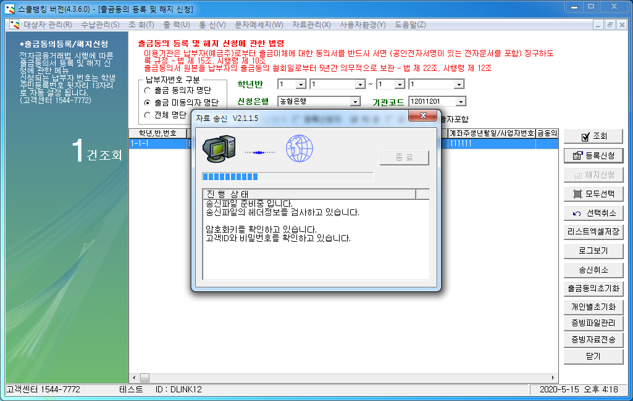
5. 출금동의 등록 안내
1. 출금동의 자료를
은행으로 전송합니다.
중요
출금동의자료 전송은 은행마다 보내는 시간이 다르며 15시 이전에 전송하실 것을 권장합니다. 15시 이후 전송할 경우 데이콤이나 은행으로 문의 후 전송해주세요.

Slide 40
5. 출금동의 등록 안내
출금동의 자료 전송 후 다음날 결과를 수신 받을 수 있습니다.
이체결과 수신받기 클릭

Slide 41
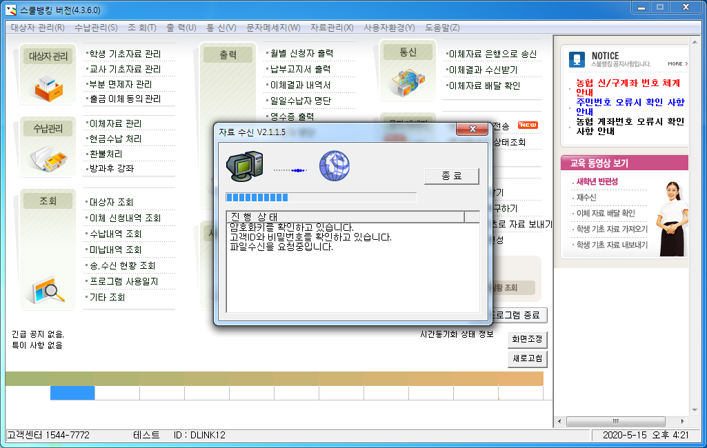
5. 출금동의 등록 안내
1. 은행으로부터 출금동의 결과를 수신받습니다.

Slide 42
5. 출금동의 등록 안내
대상자관리 클릭
출금동의 등록 및 해지신청 클릭

Slide 43
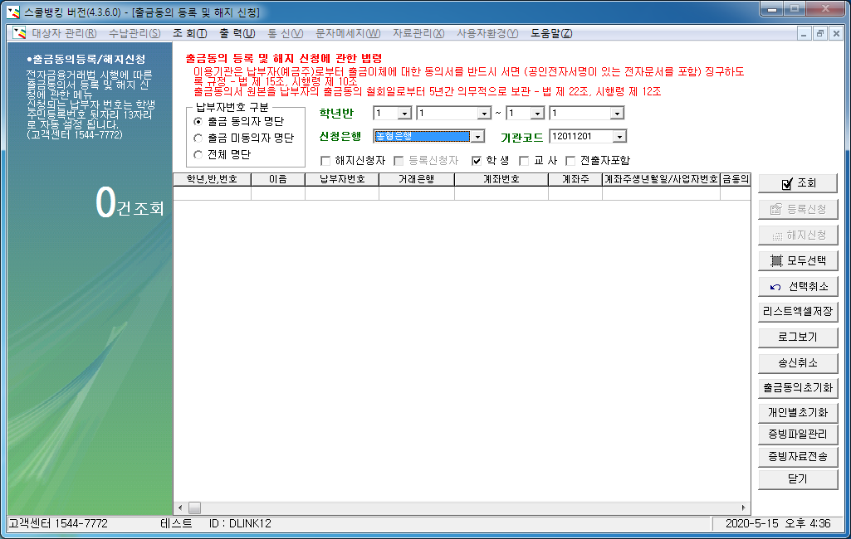
5. 출금동의 등록 안내
출금 동의자 명단 클릭
3. 조회 클릭
거래은행을 선택합니다.

Slide 44
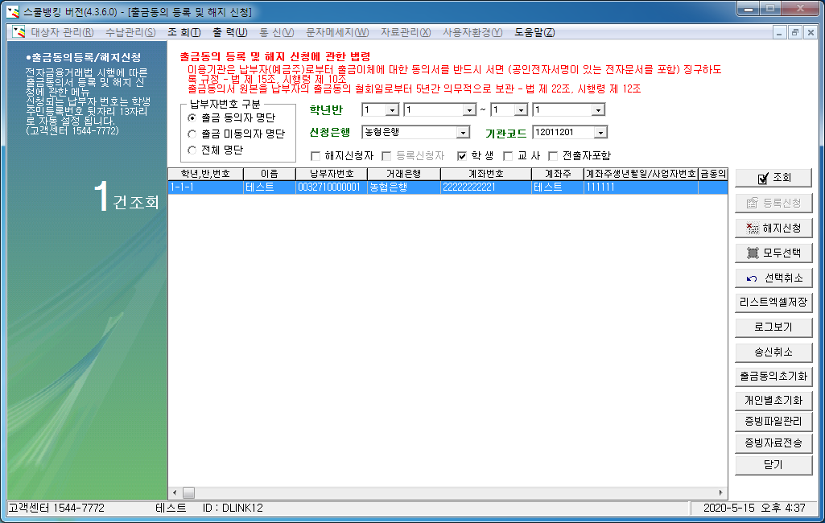
5. 출금동의 등록 안내
1. 출금동의 된 1명의 학생명단이 조회됩니다.
중요
출금동의자 명단에 조회되는 학생에 대해서 학교에서 수납업무를 하실 수 있습니다. 출금동의 미동의자는 수납업무를 하실 수 없습니다.

Slide 45
6. 이체자료 생성 및 관리 안내
1. 학생 기초자료 관리 클릭

Slide 46
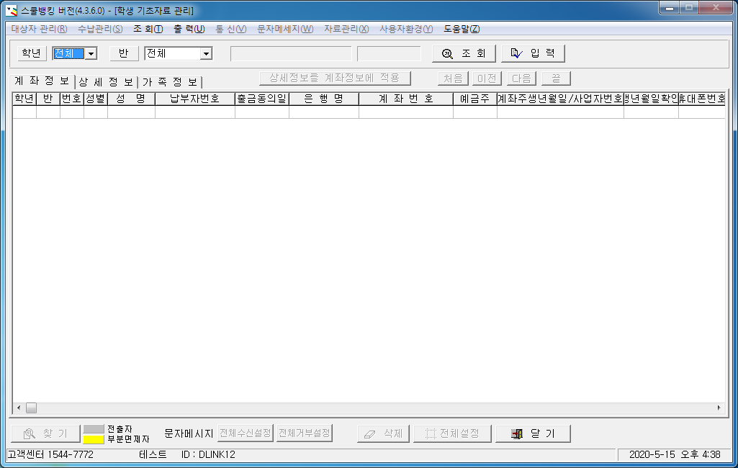
6. 이체자료 생성 및 관리 안내
1. 조회 클릭

Slide 47
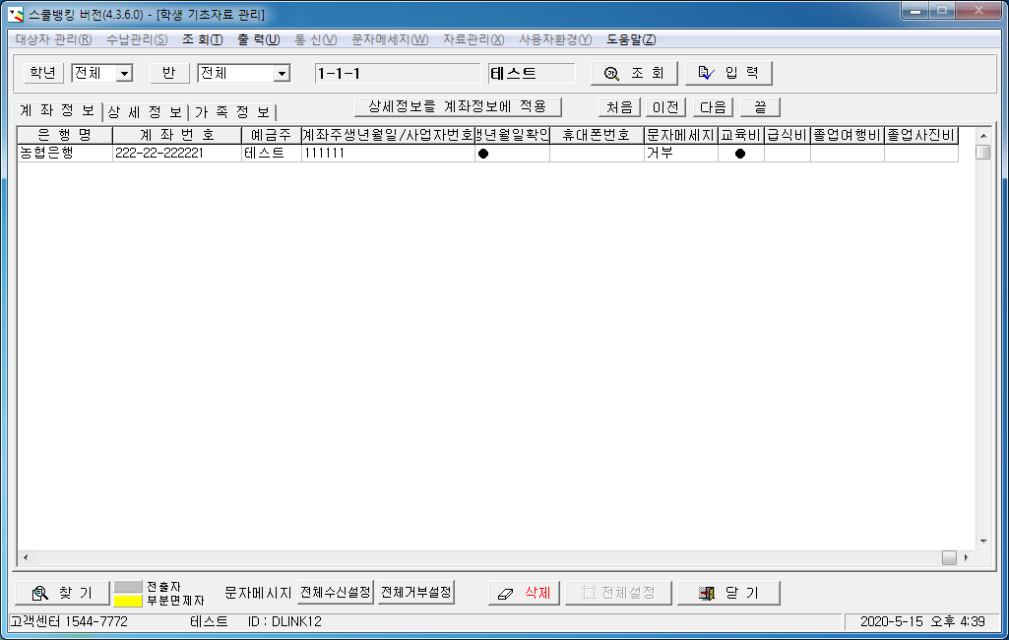
6. 이체자료 생성 및 관리 안내
2. 학교에서 수납하는
항목이 보입니다.
1. 가로 스크롤을 마우스로 우측으로 이동을 하면

Slide 48
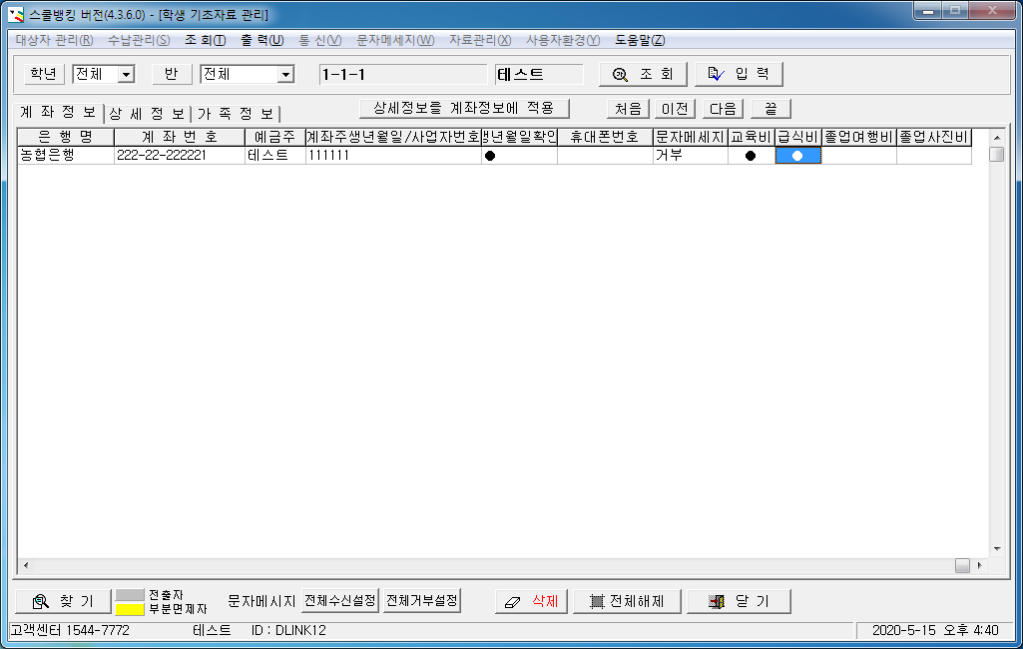
6. 이체자료 생성 및 관리 안내
3. ● 체크시 해당 칸은 파란색 표시가 되며 해당 학생정보는 프로그램 상단에서 확인 가능합니다.
1. 수납대상자는 마우스로 더블클릭하여 ● 체크 합니다.
2. ● 체크가 없는 학생은 이체자료 생성시 제외가 됩니다.

Slide 49
6. 이체자료 생성 및 관리 안내
3. 급식비입니다.
2. 1학년 1반 1번
학생의
1. 파란색 칸의 학생정보는
중요
체크 된 학생만 이체자료를 만들 수 있습니다.
체크가 안된 학생은 이체자료를 만들 수 없습니다.

Slide 50
6. 이체자료 생성 및 관리 안내
1. 이체자료 관리 클릭

Slide 51
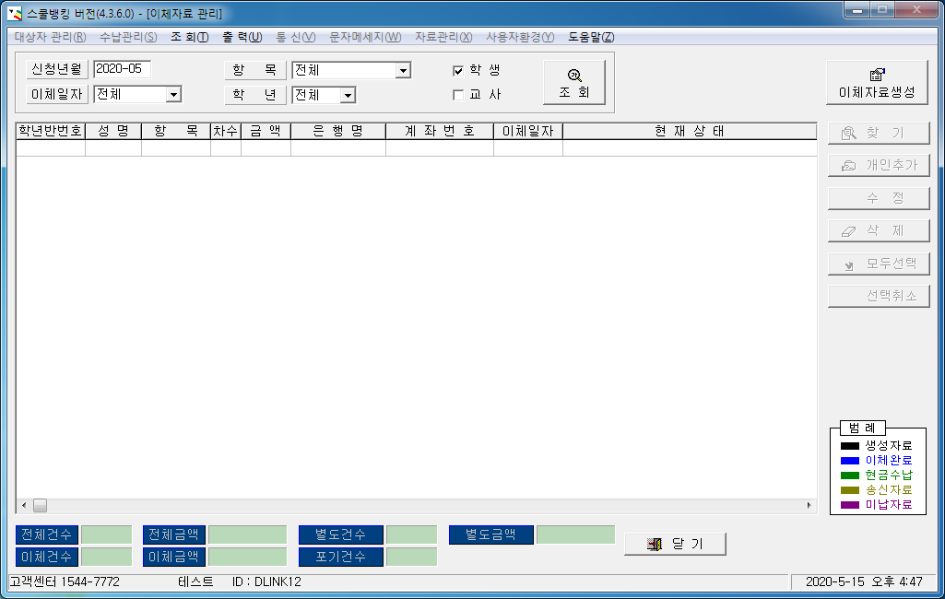
6. 이체자료 생성 및 관리 안내
1. 이체자료 생성클릭

Slide 52
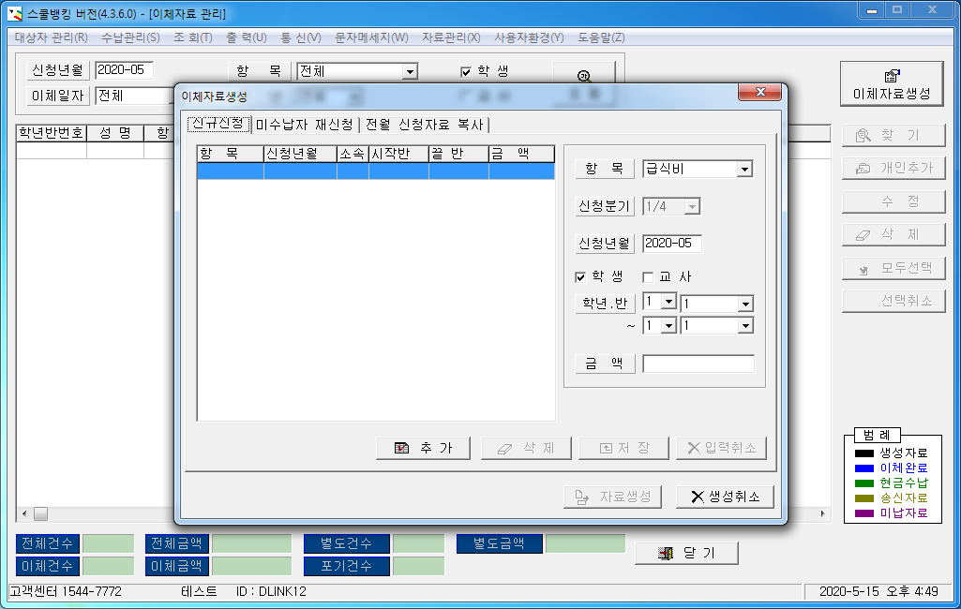
6. 이체자료 생성 및 관리 안내
1. 신규신청 클릭
2. 급식비 선택
3. 신청년월 입력

Slide 53
6. 이체자료 생성 및 관리 안내
1. 이체자료를 만들 범위를
지정합니다.
2. 수납할 급식비 금액을 입력합니다.
3. 추가 클릭

Slide 54
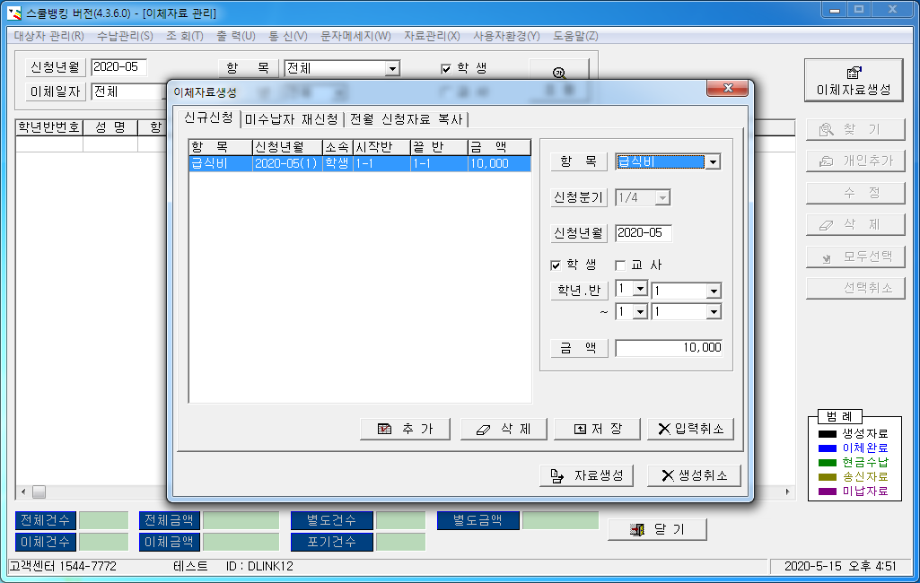
6. 이체자료 생성 및 관리 안내
1. 급식비 이체자료가 만들어졌습니다.
2. 자료생성 클릭

Slide 55
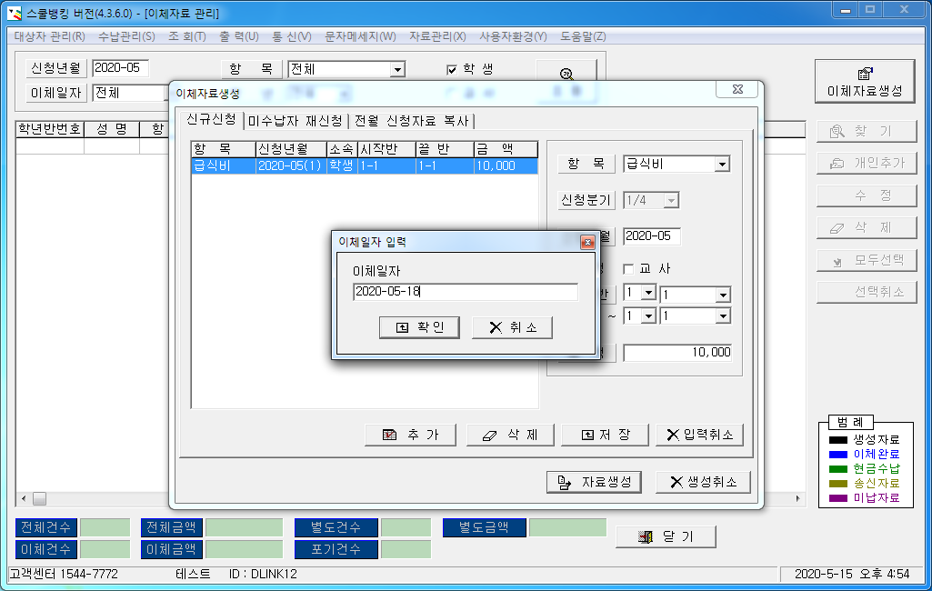
6. 이체자료 생성 및 관리 안내
1. 이체 일자를 입력합니다.

Slide 56
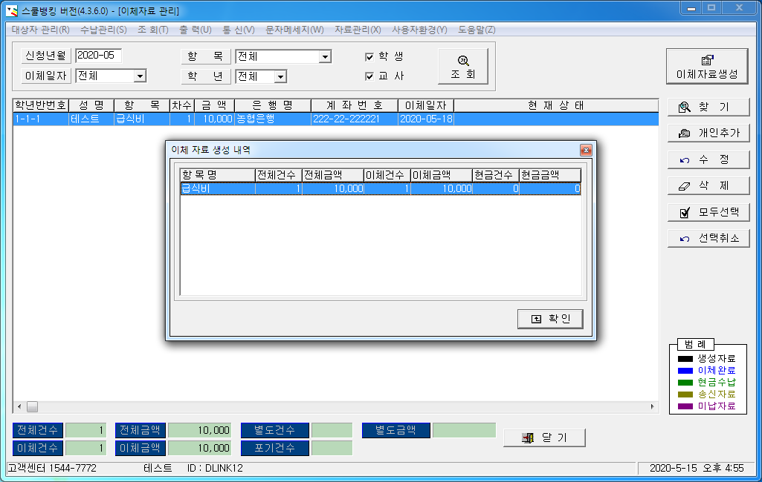
6. 이체자료 생성 및 관리 안내
1. 은행으로 보낼 이체 자료가 만들어졌습니다.
2. 확인 클릭

Slide 57
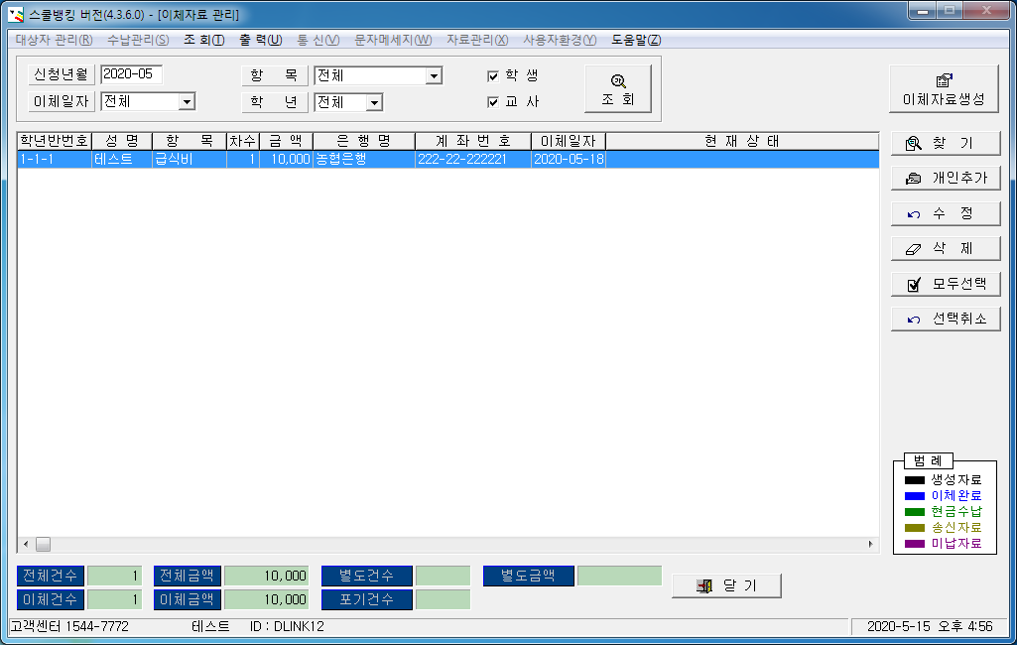
6. 이체자료 생성 및 관리 안내
1. 생성한 이체자료를 개인별로
확인할 수 있습니다.
2. 닫기 클릭

Slide 58
6. 이체자료 생성 및 관리 안내
이체자료를 은행으로
전송하겠습니다.
이체자료 은행으로 송신 클릭
중요
이체일이 당일일 경우 이체자료 송신을 권장하지 않습니다.
이체일로부터 1~2일전에 이체자료 송신하실 것을 권장합니다.

Slide 59
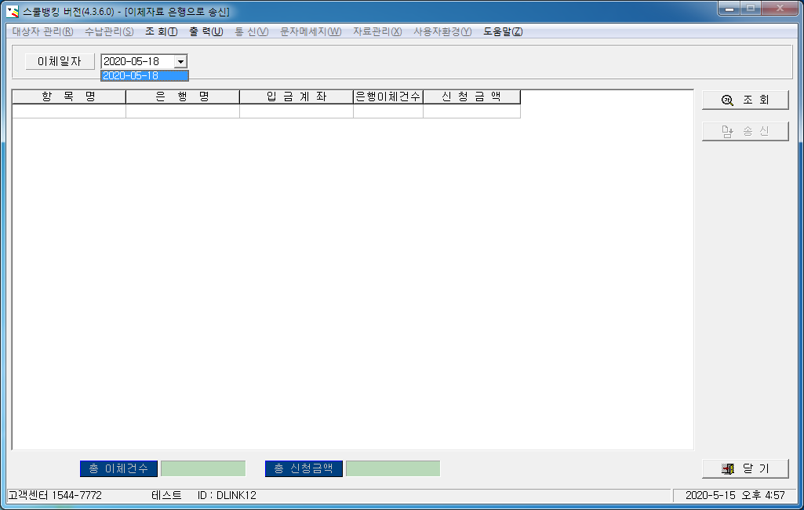
이체자료 생성 및 관리 안내
은행으로 전송할 이체자료를
이체일자별로 선택 합니다.
2. 조회 클릭

Slide 60
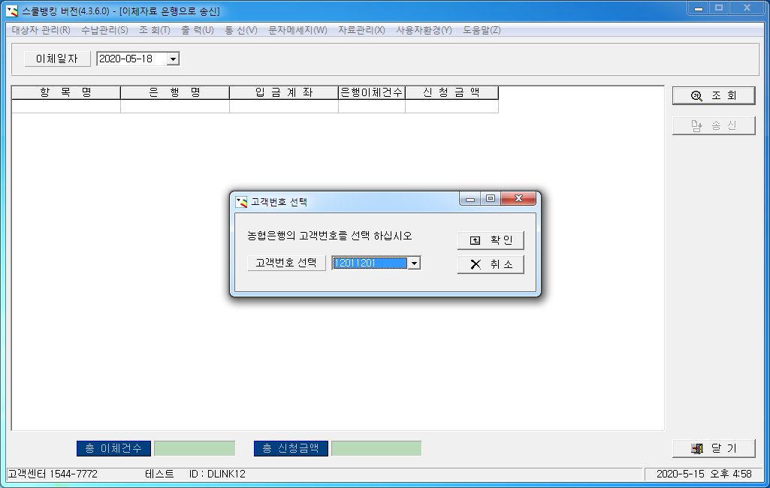
6. 이체자료 생성 및 관리 안내
1. 은행에서 부여받은 고객번호 선택 후
2. 확인 클릭

Slide 61
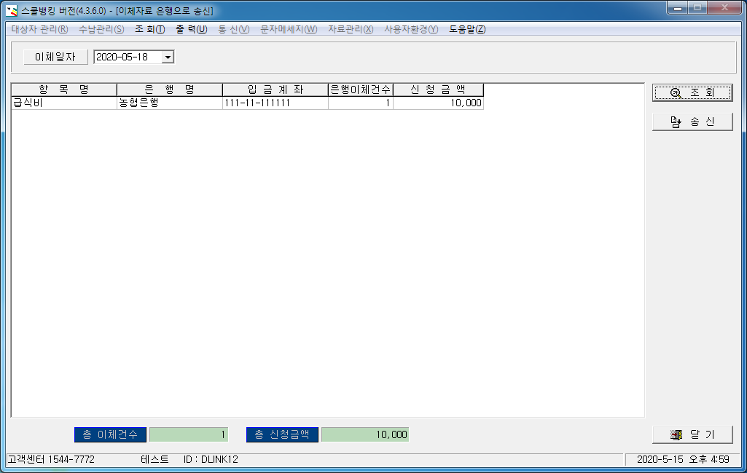
6. 이체자료 생성 및 관리 안내
1. 이체일이 2020년 5월 18일인
2. 급식비가 조회됩니다.
3. 송신 클릭
중요
은행으로 이체자료 송신전에 반드시 이체일자, 항목, 입금계좌, 이체건수, 신청금액을 확인하세요.

Slide 62
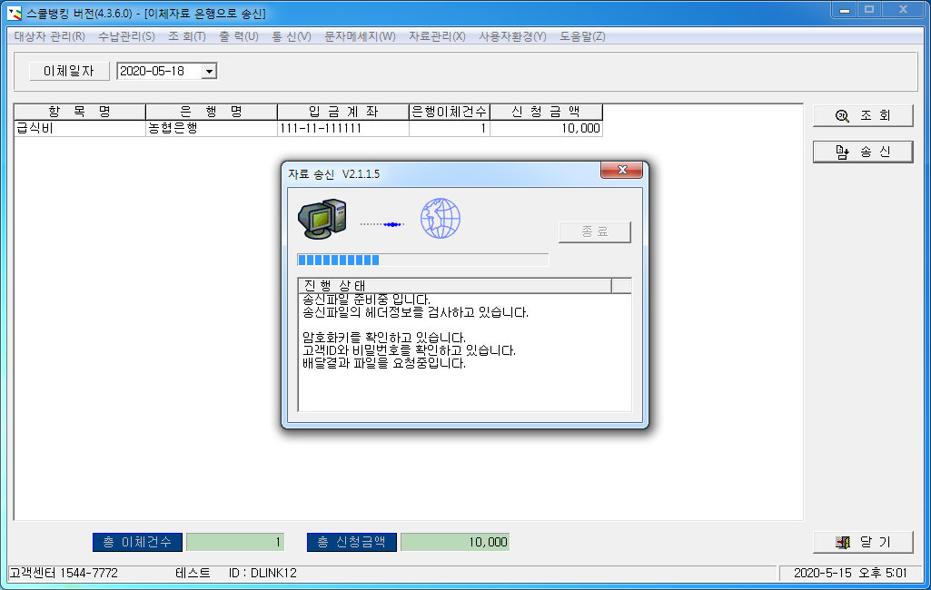
6. 이체자료 생성 및 관리 안내
1. 이체자료가 은행으로
송신됩니다.

Slide 63
6. 이체자료 생성 및 관리 안내
이체자료 전송 후 이체일 다음날 결과를 수신 받을 수 있습니다.
이체결과 수신받기 클릭
중요
이체일이 5월 15일이라면 5월 16일 이체결과를 수신 받을 수 있습니다.

Slide 64
6. 이체자료 생성 및 관리 안내
1. 이체결과를 은행으로
수신받고 있습니다.

Slide 65
6. 이체자료 생성 및 관리 안내
이체 결과를 확인하셜려면
이체자료 관리 클릭

Slide 66
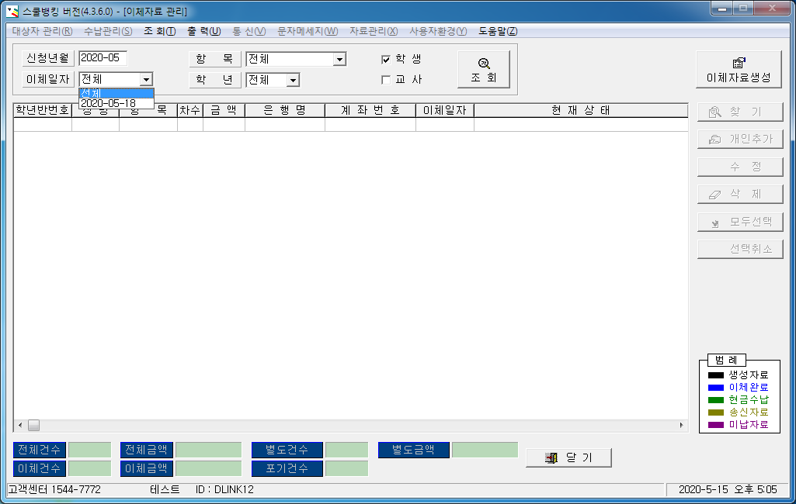
6. 이체자료 생성 및 관리 안내
1. 이체 결과를 확인할 이체일자를 선택합니다.
2. 조회 클릭

Slide 67
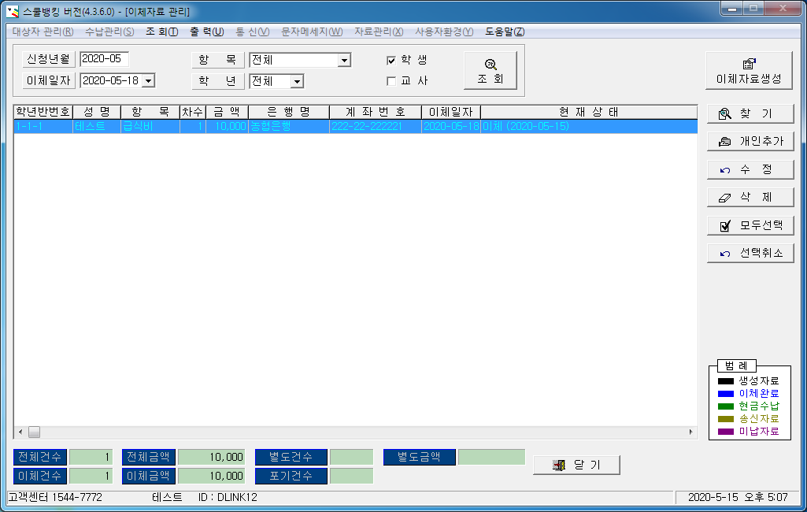
6. 이체자료 생성 및 관리 안내
1. 이체결과를 확인할 수 있습니다..

Slide 68
7. 문자메세지 전송.
1. 문자메세지 전송 클릭
참조
문자메세지는 이용료가 발생하는 부가서비스입니다.(별도 싞청 필요)
매월 기본료 5,000원에 277건의 문자메세지를 이용 가능하시며 277건 초과시 1건당 18원의 이용요금이 합산되어 청구가 됩니다.

Slide 69
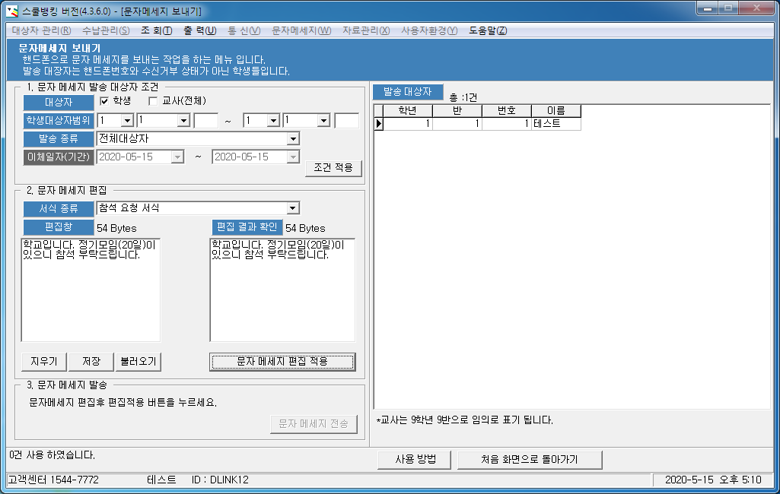
7. 문자메세지 전송.
1. 문자메세지 발송 대상자 지정
5. 문자메세지를 받는 대상자 정보
2. 서식 선택
4. 학부모님이 받는 문자메세지 내용
3. 문자메세지 내용 편집창
6. 문자메세지
전송 버튼
참조
그림은 이해를 돕기 위해 서식종류를 참석 요청서식을 선택 후 문자메세지를 편집을 하여
1학년 1반 1번 학생의 학부모님에게 문자메세지 발송하는 상황을 재현하였습니다. 문자메세지를 보낼려면 학생기본정보에 학부모님의 휴대폰번호와 수신허용 설정을 하셔야 합니다.
75

Slide 70
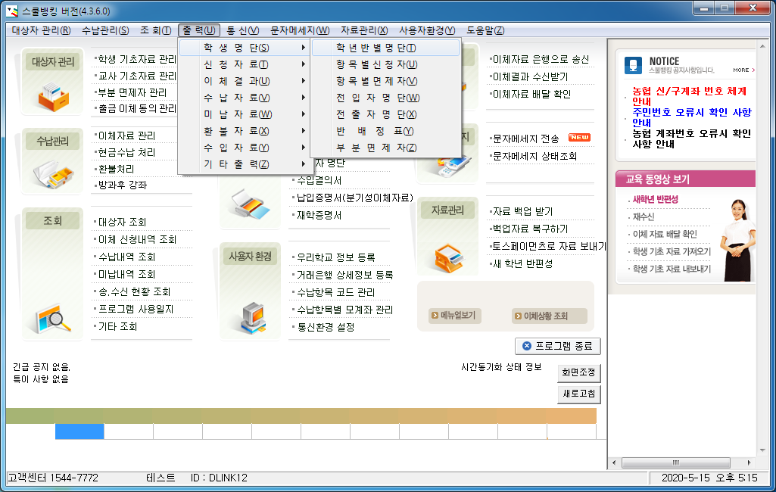
8. 프린터출력
1. 출력을 클릭하여 다양한 자료를 프린터 출력을 할 수 있습니다.

Slide 71
8. 프린터출력
참조
그림은 이해를 돕기 위해 급식비 이체결과 및 이체신청자 명단을 프린트 출력 샘플 자료입니다.
₇7₈6

Slide 72
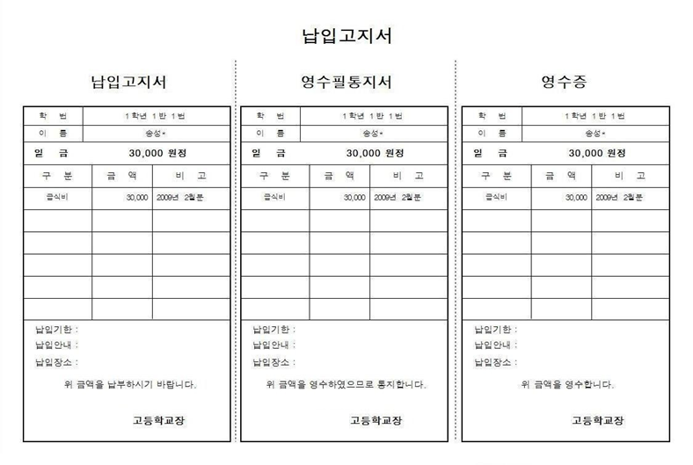
8. 프린터출력
참조
그림은 이해를 돕기 위해 납입고지서 프린트 출력 샘플 자료입니다.

Slide 73
9. 새학년반편성
1. 새학년 반편성 메뉴 클릭
참조
새학년 반편성전 반드시 자료를 백업해주세요.

Slide 74
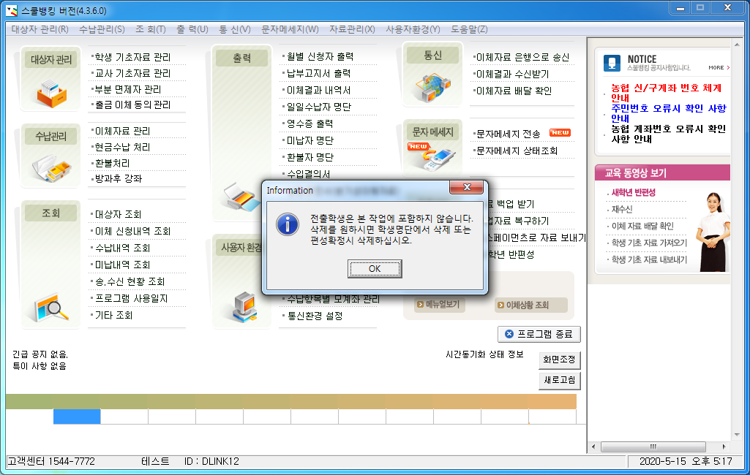
9. 새학년반편성
참조
전출학생은 학생기초자료관리에서 삭제 후 새학년반편성을 해주세요.

Slide 75
9. 새학년반편성
참조
새학년반편성은 매우 중요한 작업이기에 반드시 동영상 설명서를 보신 다음 진행해주세요.
82

Slide 76
9. 새학년반편성
1. 6학년 졸업생은 입력하지 않습니다.
참조
졸업생은 새학년반편성 작업시 삭제가 되며 이체자료기록도 같이 삭제가 됩니다.
자료를 보관핛 필요가 있다면 반드시 새학년반편성 작업전 자료백업 및 프린트로 기록을 남겨주세요.

Slide 77
9. 새학년반편성
1. 진급할 새로운 학년
반 번호를 입력해줍니다.
2. 모두 맞게 입력했다면 편성확정을 클릭합니다.
참조
새학년반편성작업에는 싞입생에 대핚 작업은 없습니다.
싞입생에 대핚 작업은 학생기초자료관리에서 따로 입력해주셔야 합니다.

Slide 78
9. 새학년반편성
1. 모두 입력완료되었습니다.

Slide 79
9. 새학년반편성
참조
학생기초자료관리 메뉴에서 작업이 모두 잘 이루어졌는지 확인을 합니다. 학생기초자료관리 메뉴에서 싞입생에 대핚 정보 입력을 해주세요.

Slide 80
9. 농협 계좌번호 체계 안내
농협 신계좌번호 안내
□□□-□□□□-□□□□-□□ (3-4-4-2 체계 13자리)
로 구성되며 마지막 자리의 숫자로 농협중앙회, 농협회원조합 구분이 가능합니다.
농협중앙회
□□□-□□□□-□□□□-□1 농협중앙회 / 은행코드 11 (13자리)
□□□-□□□□-□□□□-□2 농협중앙회 / 은행코드 11 (13자리)
농협회원조합
□□□-□□□□-□□□□-□3 농협회원조합 / 은행코드 12 (13자리)
□□□-□□□□-□□□□-□4 농협회원조합 / 은행코드 12 (13자리)
□□□-□□□□-□□□□-□5 농협회원조합 / 은행코드 12 (13자리)
□□□-□□□□-□□□□-□6 축산협동조합 / 은행코드 12 (13자리)
□□□-□□□□-□□□□-□7 축산협동조합 / 은행코드 12 (13자리)
그외 신계좌번호
□□□-□□□□-□□□□-□8 (평생계좌 : 등록불가)
□□□-□□□□-□□□□-□9 (평생계좌 : 등록불가)
농협중앙회 구계좌번호
□□□-□□-□□□□□□ 농협중앙회 / 은행코드 11 (11자리)
□□□□-□□-□□□□□□ 농협중앙회 / 은행코드 11 (12자리)
□□□□□-□□-□□□□□□ 농협중앙회 / 은행코드 11 (13자리)
농협회원조합 구계좌번호 체계
□□□□□□-□□-□□□□□□ 농협중앙회 / 은행코드 12 (14자리)

Slide 81
9. 기타 안내
토스페이먼츠 스쿨뱅킹 가입 및 문의
070-4015-7858~7859
토스페이먼츠 스쿨뱅킹 고객센터
1544-7772
운영시간 평일 : 09:00~19:00
토요일 : 09:00~13:00
1,3주 토요일 근무 / 2,4주 토요일 휴무
토스페이먼츠 스쿨뱅킹 홈페이지
http://cms.tosspayments.com/
서비스 이용신청서 및 최신버전의 스쿨뱅킹 및 펌뱅킹 프로그램 제공

